Slide 1
INVESTIGACION SITIO WEB 1.0 Y 2.0
EST:Ariel VILLALOBOS
MODULO: TECNOLOGIA WEB

Slide 2
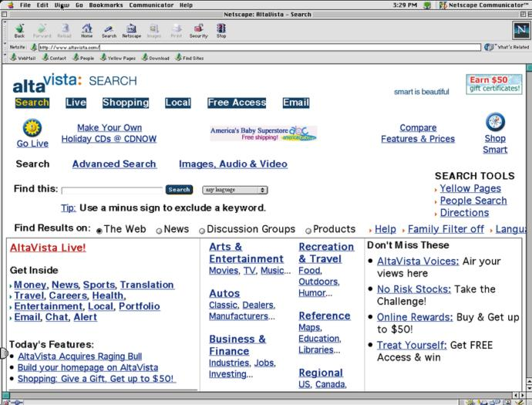
Web 1.0
Fue creado alrededor de 1990 siendo la más primitiva hasta el día hoy. Son Webs estáticas donde lo principal es solo lectura donde el usuario solo recibe información. también tienen apariencias simples con colores básicos y gráficos simples.

Slide 3
Web 2.0
En lugar de limitarse a ofrecer al usuario la posibilidad de leer sus contenidos, le invita a contribuir, por ejemplo, comentando los contenidos o creando una cuenta o un perfil en el sitio, que a su vez puede inducir una participación aún mayor.

Slide 4
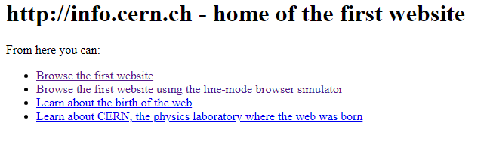

Selección de sitios Web
http://info.cern.ch/
https://es-la.facebook.com/login/device-based/regular/login/

Slide 5
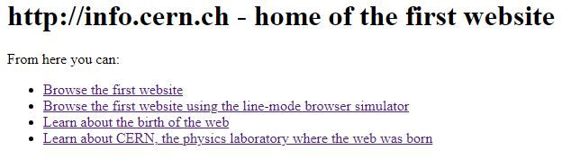
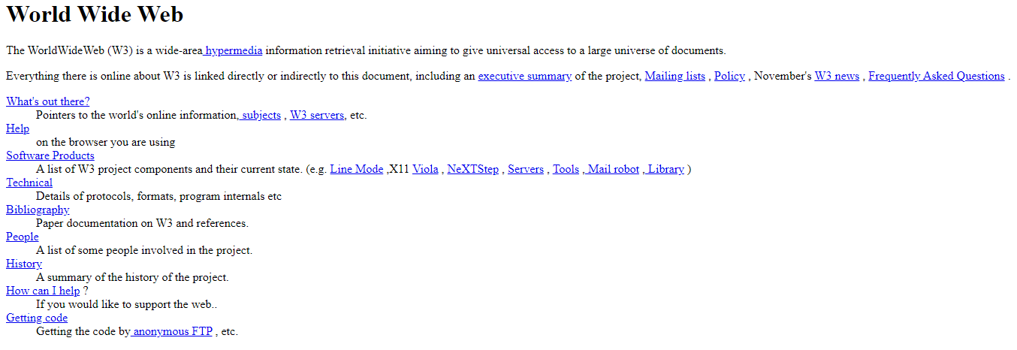
Análisis Web 1.0 cern
Características: Contiene links que mandan a ver información de la primera web.
Diseño: No presenta ningún diseño el cual sea notable.
Nivel de interacción: No contiene ninguna interacción.

Slide 6
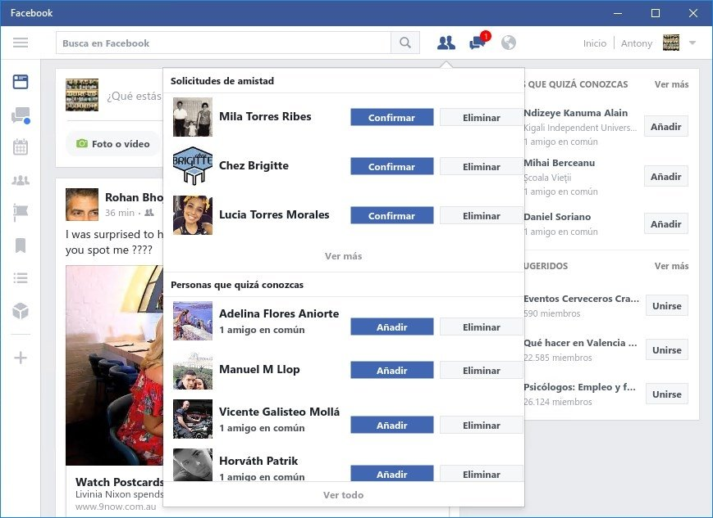
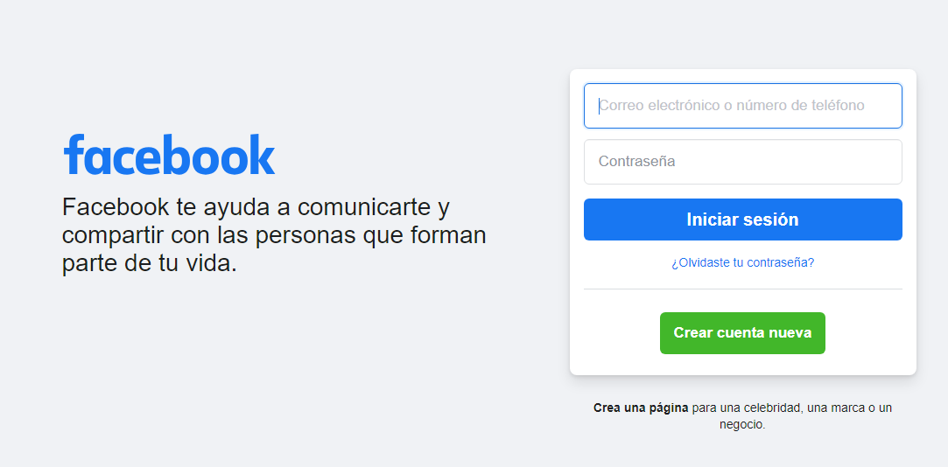
Análisis Web 2.0 Facebook
Características: Posee características como interactuar con amigos, crear grupos, comentar, publicar imágenes tener una biografía y pagina.
Diseño: El diseño es simple con colores simples, permite familiarizarse rápidamente con la web.
Nivel de interacción: Posee una alta interacción entre usuarios.

Slide 7
Reflexión
Nosotros que queremos algún producto que solo se consiguen en ciertos lugares ahora lo podemos conseguir rápido y sencillo gracias a la evolución de los sitios web. También ampliando la capacidad de búsqueda y utilidad en la vida diaria.
Nos da el beneficio de la comunicación, búsqueda, entretención, laboral, estudiantil, etc.

